Slide 1
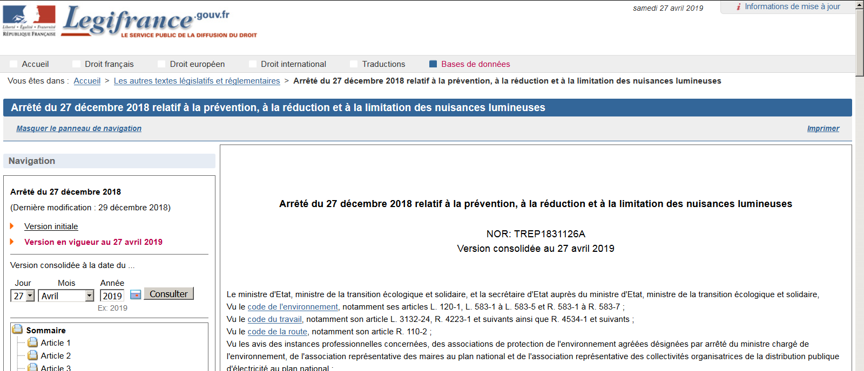

Le cadre juridique général dans lequel s’insère la Trame Noire : l’arrêté du 27 décembre 2018
Pierre Brunet – Réseau juridique France Nature Environnement
Présentation disponible sur wikinight.free.fr

Slide 2
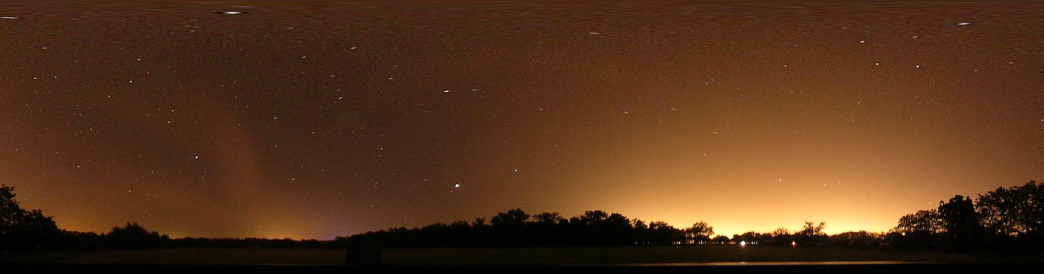
L’arrêté du 27 décembre 2018 relatif à la prévention, à la limitation et à la réduction des nuisances lumineuses
L’efficacité d’un projet de Trame Noire passera a minima par le respect des prescriptions de la réglementation sur les nuisances lumineuses :
un environnement nocturne artificialisé au-delà des périmètres urbanisés
Forêt de la Malmaison (92) :
Schéma à l’échelle
,

Slide 3
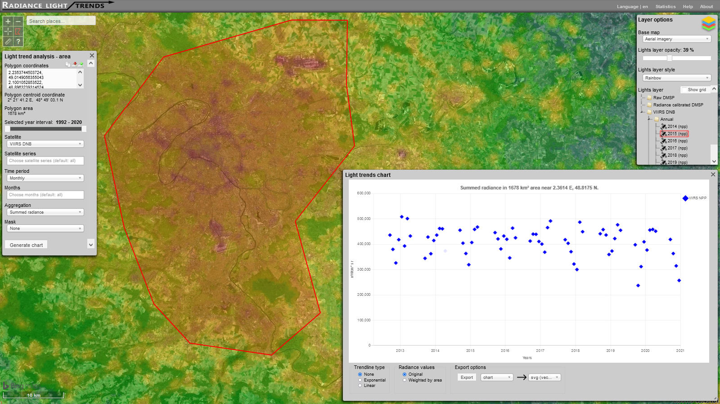
Etat des lieux en IdF
Cartographie des émissions de lumière
Falchi et al., 2016 & https://lighttrends.lightpollutionmap.info
Evolution 2012-2021
Stabilité des émissions…
Météo
Notes:
NOAA National Oceanic & Atmospheric Administration
Defense Meteorological Satellite Program

Slide 4
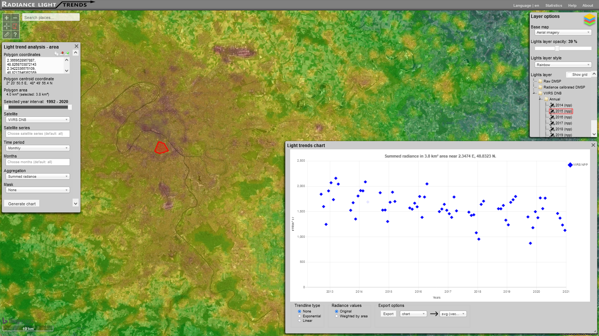
Etat des lieux en IdF
Cartographie des émissions de lumière
Falchi et al., 2016 & https://lighttrends.lightpollutionmap.info
Paris intra-muros
Diminution limitée des émissions

Slide 5
L’arrêté du 27 décembre 2018 relatif à la prévention, à la limitation et à la réduction des nuisances lumineuses
Les prescriptions majeures :
Le plafonnement des quantités de lumière amenées sur site : <35 lumens/m²
L’orientation des flux de lumière : <1% vers le haut, <5% à l’horizontale
Les extinctions : les périmètres clos sans activité
La limitation du « bleu »
Les installations concernées : « toutes »
Voirie et parcs de stationnement des domaines publics et privés (Art.1-a : « éclairages assurant la sécurité des déplacements, des biens, et des personnes »)
Parcs et jardins & Mises en lumière
Les prescriptions ne sont pas rétro-actives
Sauf le réglage de l’orientation des flux de lumière

Slide 6
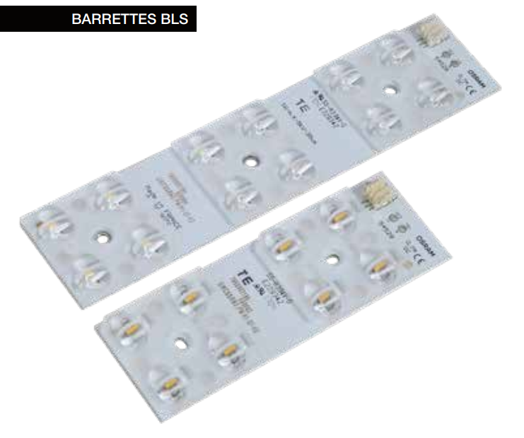
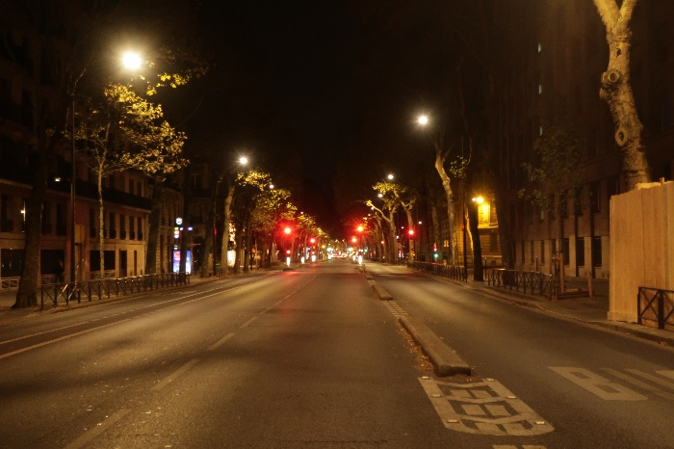
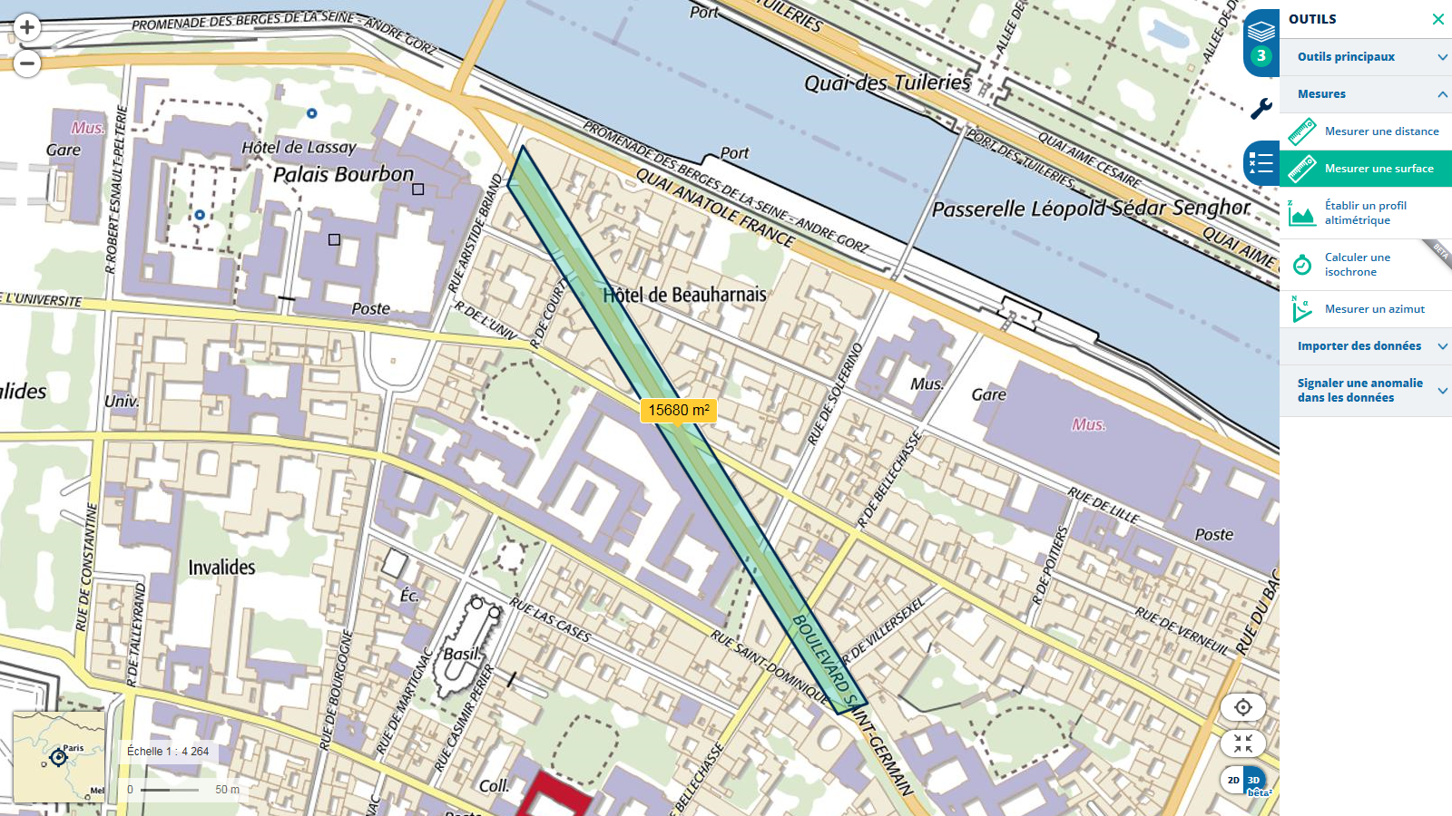
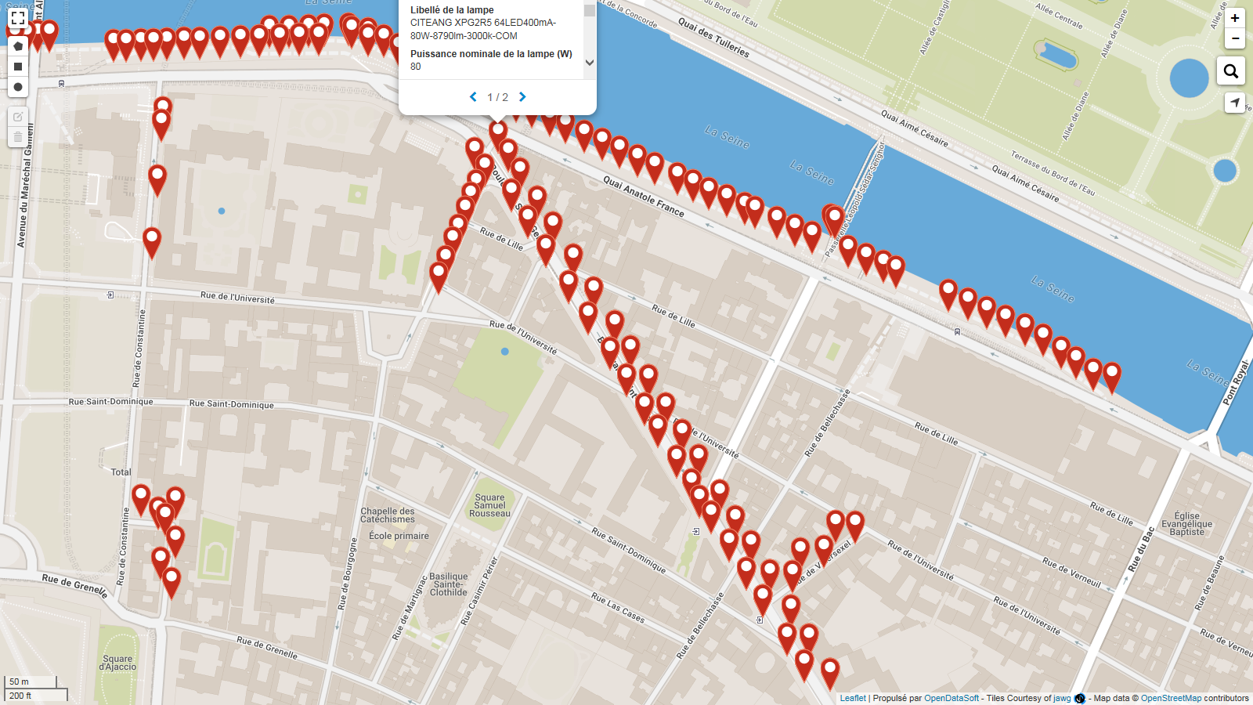
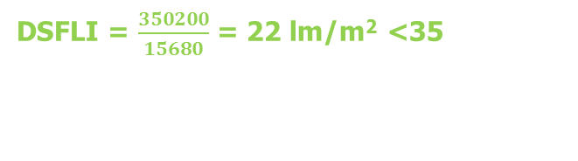
Art. 3-II-4 - le plafonnement des quantités de lumière
Les sources :
barrettes de LEDs ≈250 lumens/led
12 ≈ 3000 lumens
12 ≈ 3000 lumens
⇒ 85 m² minimum
Flux lumineux total des sources des luminaires (lampes, barrettes de LEDs), rapporté à la surface destinée à être éclairée, en lumens par mètre carré :
Exemple de calcul de la Densité Surfacique de Flux Lumineux Installée :
en lm/m² | En agglomération | Hors agglomération
Voirie (publique ou privée) | < 35 | < 25
Parcs de stationnement | < 25 | < 20
8 ≈ 2000 lumens
⇒ 57 m² minimum
85 & 57 m²
Cas de la prescription <35 lm/m²
8 ≈ 2000 lumens
DSFLI = $\frac{350200}{15680}$ = 22 lm/m² <35
Ce n’est pas un éclairement
C’est une dotation
Surface à éclairer : 15680m²
(portail IGN)
34 luminaires avec source LED de 8590 lumens
34 luminaires avec source LED de 1710 lumens
34×8590 + 34×1710 = 350200 lumens
(OpenData de la ville de Paris)

Slide 7
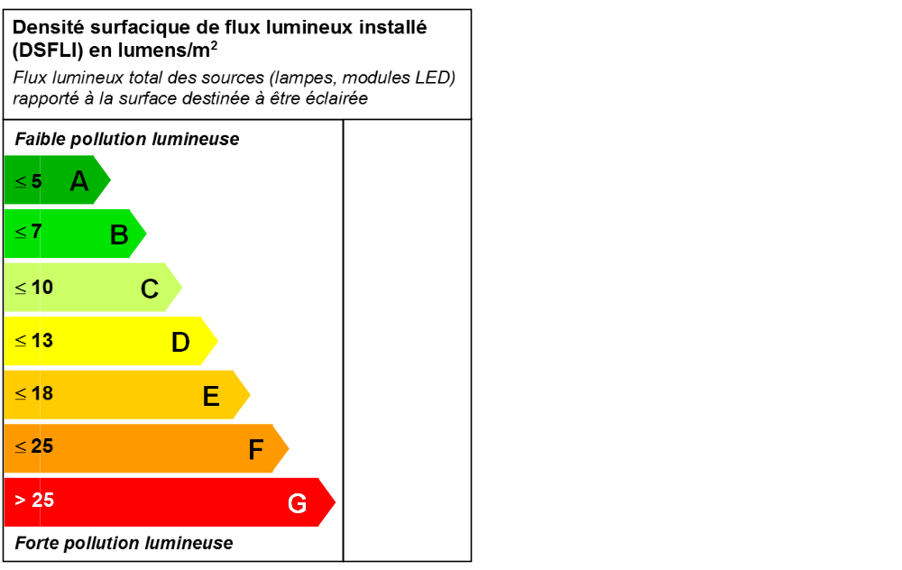
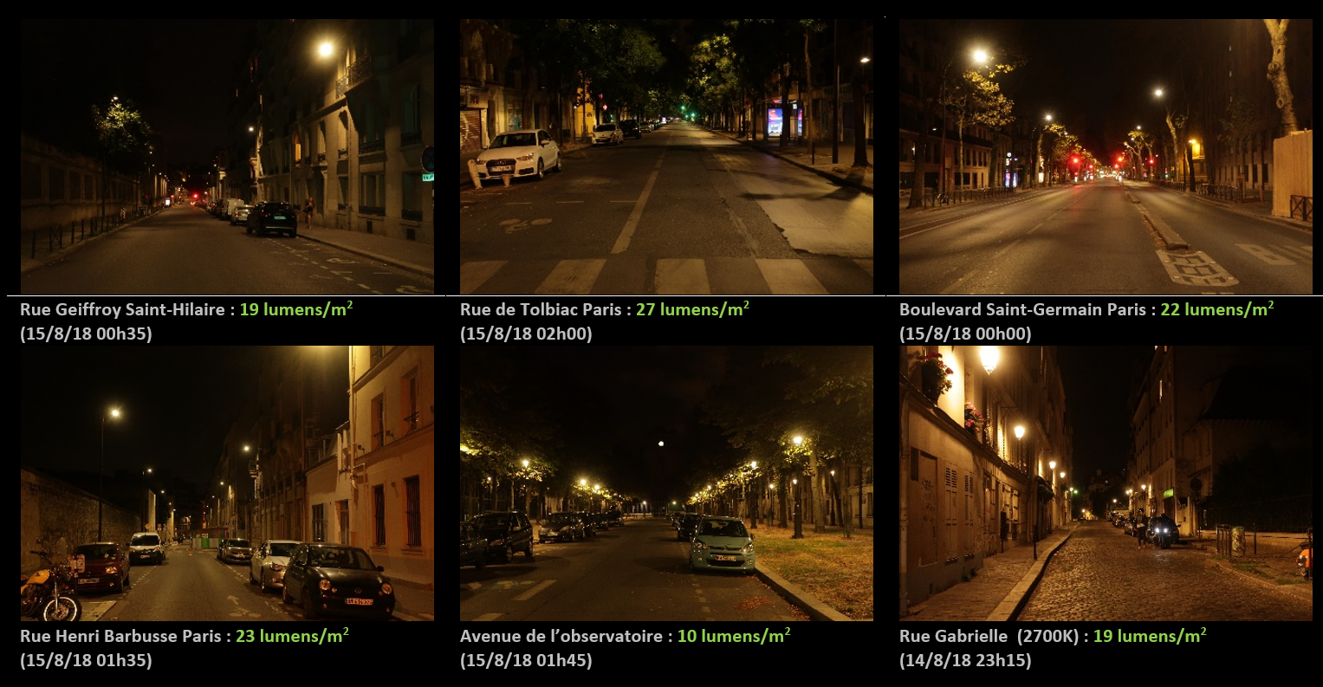
Art. 3-II-4 - le plafonnement des quantités de lumière
Une étiquette pour la Trame Noire :
Une étiquette environnementale comme outil de diagnostic et de projet en termes de quantité de lumière :
La classe « G », >25 lumens/m², est issu du plafond ultime de DSFLI préconisé par France Nature Environnement lors du processus d’élaboration de l’arrêté.
La classe « A » est inspirée des pratiques observées en Allemagne, où des rues en centre-ville de Berlin, dotées d’installations LED récentes, présentent une DSFLI <6 lumens/m² (impressions visuelles).
Paris : 50mm f4 1/8s 800iso
Trame Noire
Ce n’est pas un éclairement
C’est une dotation de lumière
Plafond de l’arrêté : 35

Slide 8
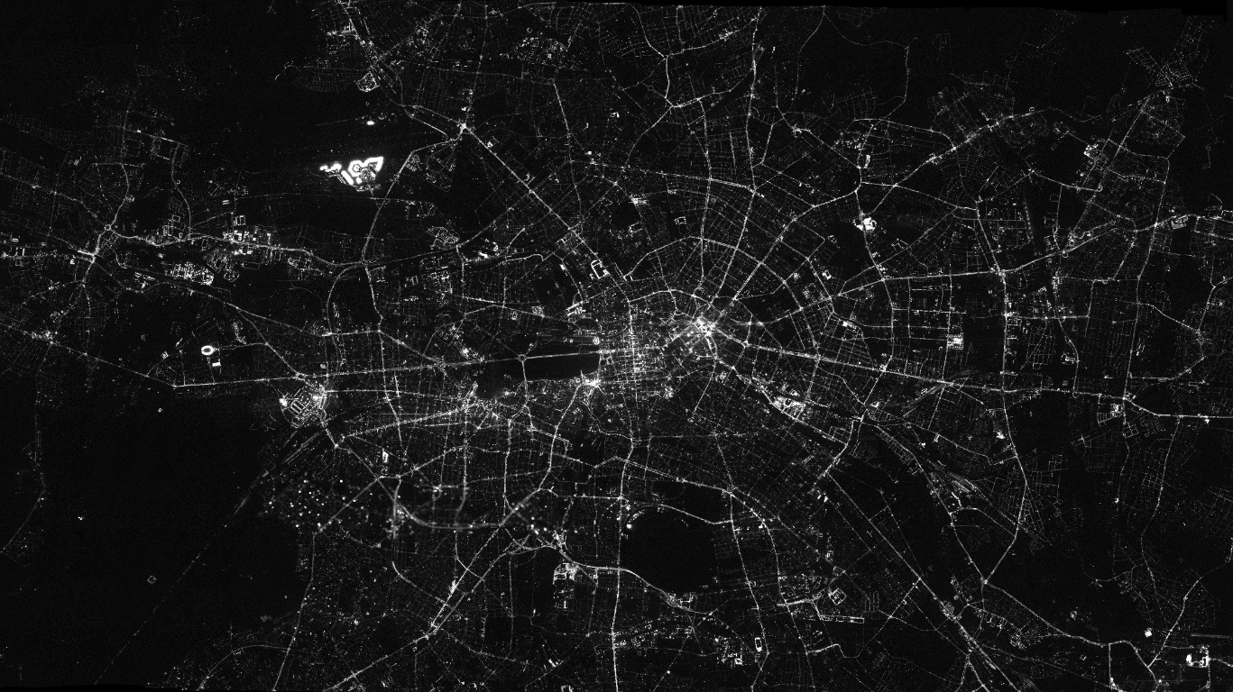
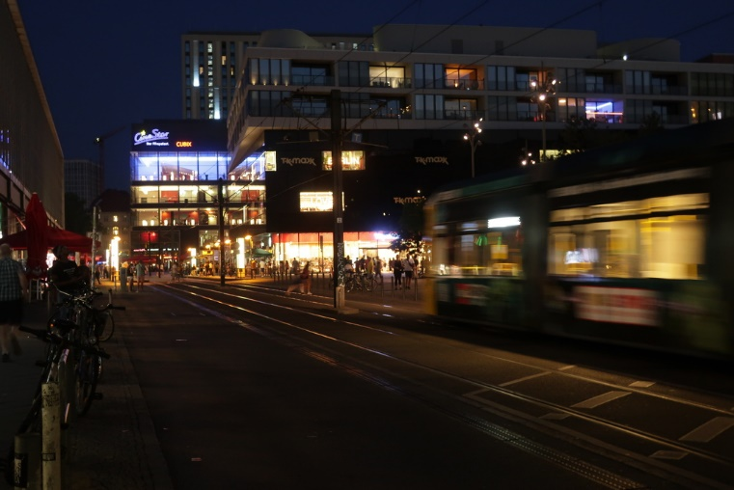
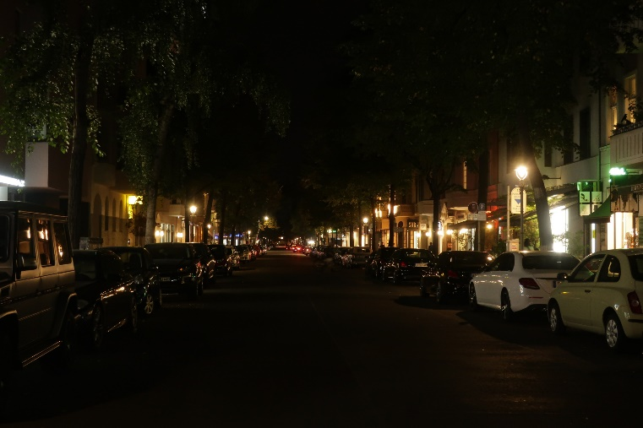
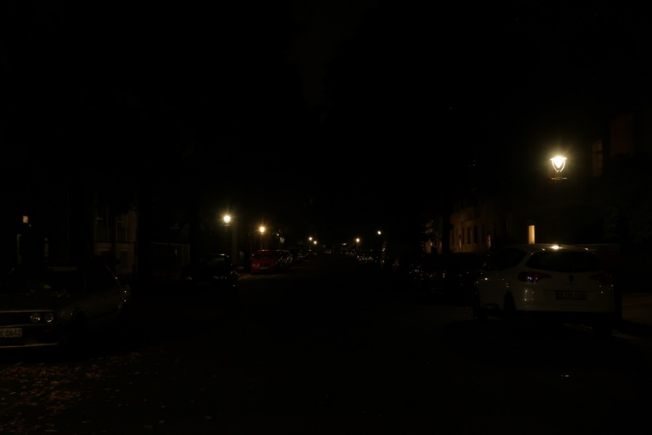
Berlin :
une capitale au niveau d’une Trame Noire
Art. 3-II-4 - le plafonnement des quantités de lumière
Alexander Platz :
Kurfürstendamm :
Quartiers d’habitation :
DSFLI <5 lm/m²
50mm f4 1/8s 800iso

Slide 9
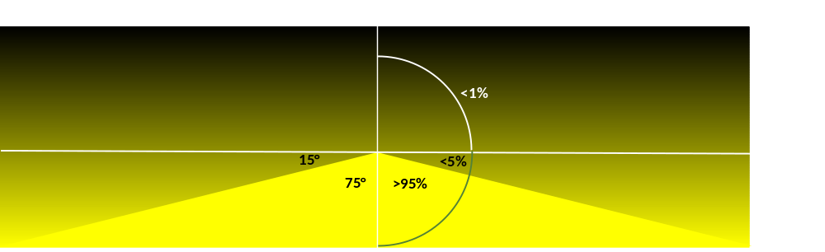
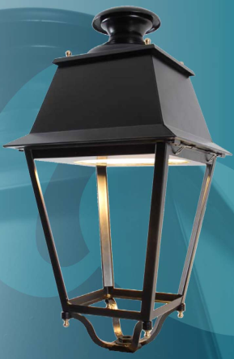
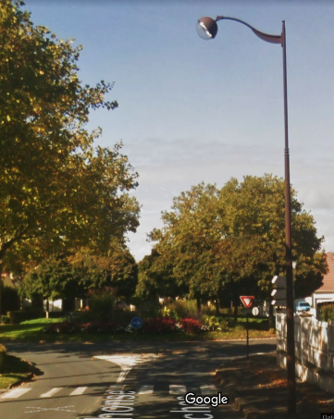
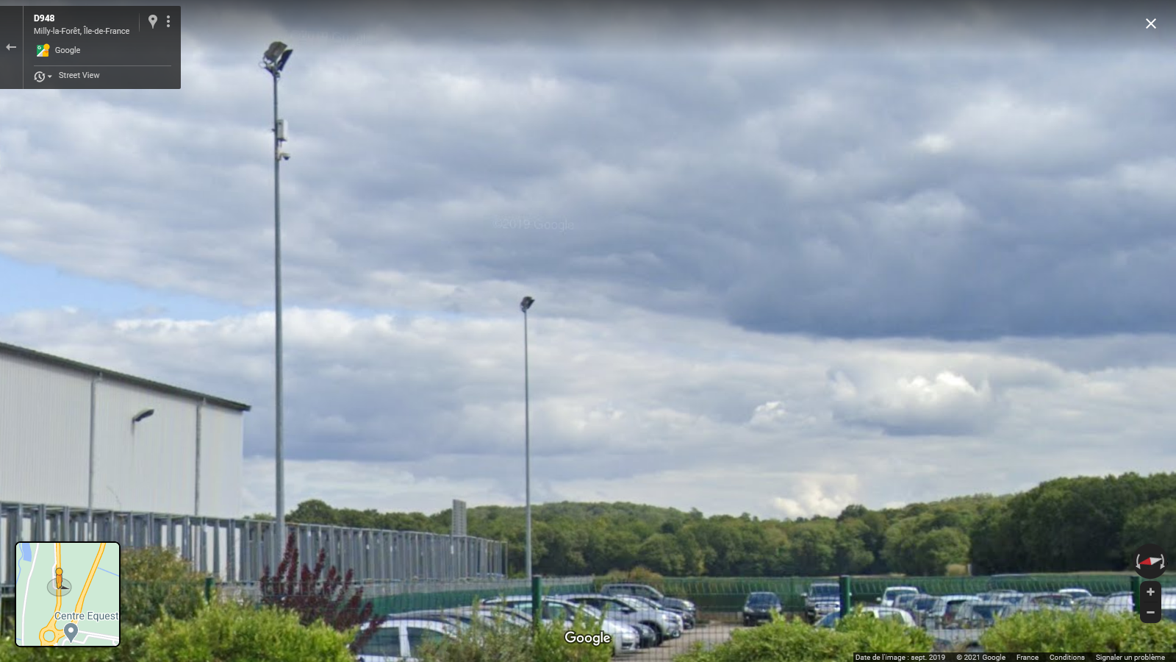
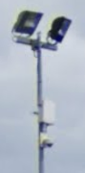
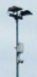
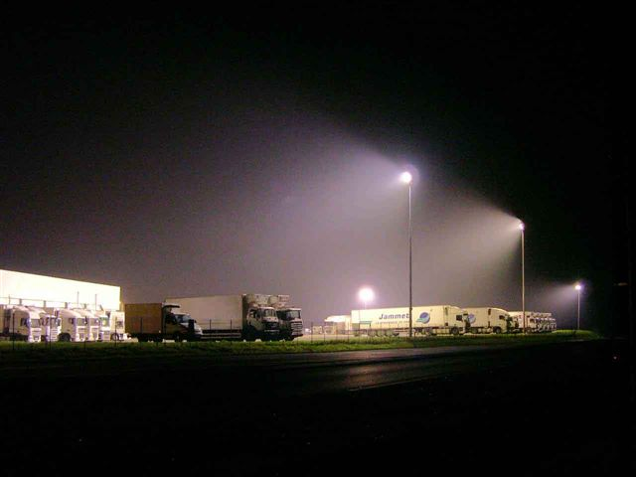
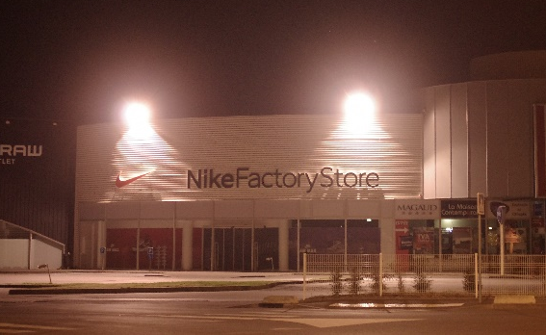
Art. 3-II-1, art. 3-II-2 & art. 8 - L’orientation des flux de lumière
L’offre des fabricants de luminaires s’est conformée aux prescriptions :
Deux points de VIGILANCE :
L’éclairage de style est dans un régime de dérogation (<4% vers le haut) ;
Les modèles SANS VITRES sont conformes (<1% vers le haut)
L’OBLIGATION DE RÉGLAGE DE L’ORIENTATION (prescriptions rétroactives art. 8)
  exercice du pouvoir de police du Maire sur le domaine privé ;
  en pratique, orientation des luminaires et projecteurs à l’horizontale :
  & interdiction d’émettre vers le milieu aquatique (sauf voirie) (art. 4)
Les prescriptions de l’arrêté (schéma à l’échelle) :
% de flux
12 ≈ 3000 lumens
✗
Avant Après réglage
✗
✗
✓
✗

Slide 10
Art. 2 – Les extinctions
Des prescriptions d’extinction qui complètent l’arrêté du 25 janvier 2013 :
Au plus tard 1 HEURE après la fermeture ou la cessation de l’activité :
  LES ÉCLAIRAGES EXTÉRIEURS SITUÉS DANS UN ESPACE CLOS (lié à une activité économique : entreprises, entrepôts,…)
  LES PARCS ET JARDINS
  LES ÉCLAIRAGES DES CHANTIERS
  Les éclairages intérieurs de locaux à usage professionnel
Au plus tard 2 HEURES après la cessation de l’activité :
  LES ÉCLAIRAGES DES PARCS DE STATIONNEMENT ANNEXÉS À UN LIEU OU ZONE D'ACTIVITÉ (hypermarchés, stades,…)
Avant 1 HEURE DU MATIN :
  Les mises en lumière du PATRIMOINE (églises, ponts,…)
  Les mises en lumière des BÂTIMENTS NON RÉSIDENTIELS (entreprises, commerces, hôtels,…)
  Les éclairages de VITRINES

Slide 11
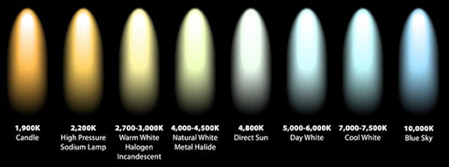
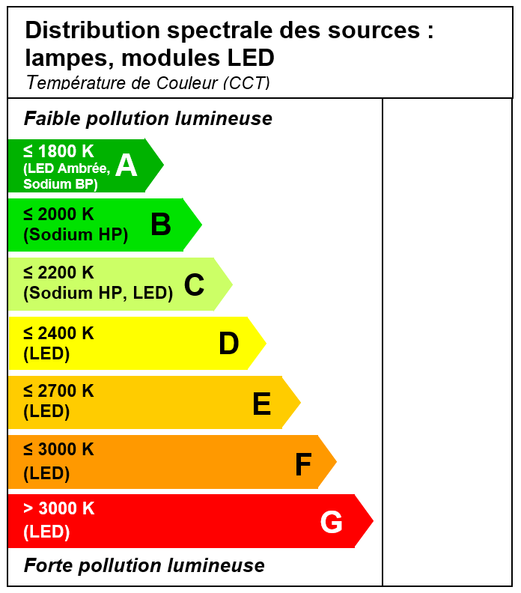
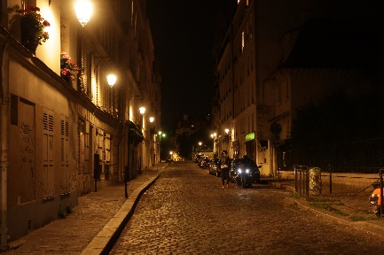
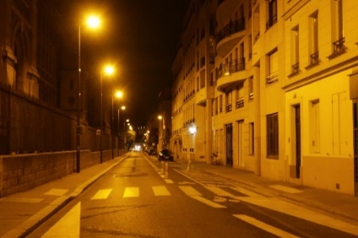
Art. 3.II-3 & art. 4 – La limitation du « bleu »
Température de couleur <3000K (<2400K dans les réserves naturelles et périmètres de protection), applicable aux :
éclairages de voirie, publique et privée
parcs de stationnement
mises en lumière des bâtiments non résidentiels
Une étiquette environnementale, en termes d’impact sur le vivant, comme outil de diagnostic et de projet :
modulation selon les espaces (TVB, Trame Noire, centres-villes,…)
Basses températures, un rendement énergétique des LEDs en progrès rapide :
Trame Noire
Rendement en lumens/watt d’une lanterne de style (2021)
LED 2700K
3000K | 2700K | 2400K | 2200K
91 | 85 | 75 | 73
Plafond de l’arrêté : 3000
SHP
2200K
(le parc historique)

Slide 12


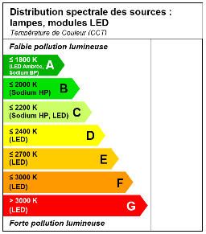
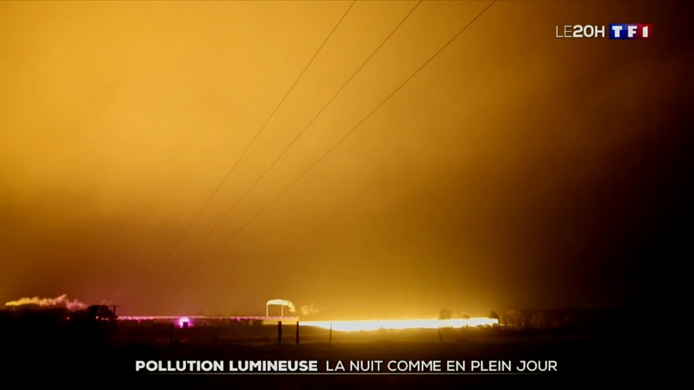
Conclusions
✗
Appliquer, faire appliquer (pouvoir de police du Maire)
  la prescription de réglage d’orientation des luminaires
  la prescription d’extinction des espaces clos et des parcs de stationnement attenant à une zone d’activité
Positionner les projets, pas seulement de Trames Noires, en référence aux étiquettes environnementales
  de la quantité de lumière
  de la couleur de la lumière
Eclairage de style :
adopter les modèles sans vitres
L’insécurité la nuit résulte de la désertion des lieux, elle n’est pas corrélée aux niveaux d’éclairement
« Nouvelle » menace : les serres
(parfois « Bio »)
Hors tout cadre réglementaire

